Slide 1
第5章 软件设计（2）
5.3 软件体系结构设计（简介）
    5.3.1软件体系结构定义
    5.3.2软件体系结构建模
    5.3.3软件体系结构风格
5.4 结构化设计方法（重点）
    5.4.1结构化设计概述
    5.4.2体系结构设计
    5.4.3数据设计
    5.4.4过程设计
    5.4.5人机界面设计

Slide 2
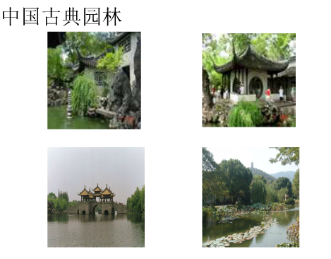
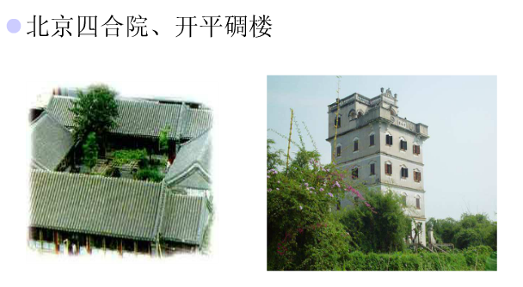
从建筑风格谈起
5.3 软件体系结构设计
位于广东江门开平市境内，是中国乡土建筑的一个特殊类型，是集防卫、居住和中西建筑艺术于一体的多层塔楼式建筑。

Slide 3
5.3.1 软件体系结构概述
（1）定义
软件体系结构描述了系统的组织结构和拓扑结构，并且显示了系统需求和构成系统的元素之间的对应关系。
软件概要设计要给出需求与构件之间的对应关系。
（2）软件体系结构的意义
体系结构是有关人员进行交流的手段（统一设计思路）
体系结构是早期设计决策的体现（实现约束、开发组织结构、质量、原型）
软件体系结构是可传递和可重用的模型（相似系统的固定风格，有利于软件复用）

Slide 4
5.3.2 软件体系结构建模
（1）“4+1”的视图模型（ Rational公司的Kruchten ）
从最终用户的角度看：系统的功能结构。
从编程人员的角度看：系统的构件及构件之间的静态结构。
逻辑视图
开发视图
场景视图
过程视图
物理视图
从系统集成的角度看：系统的进程及运行元素之间的并发关系。
从用户和测试人员的角度看：一个特定用例场景中的构件之间的关系。
。
从系统工程人员的角度看：拓扑、安装、通信等
。

Slide 5
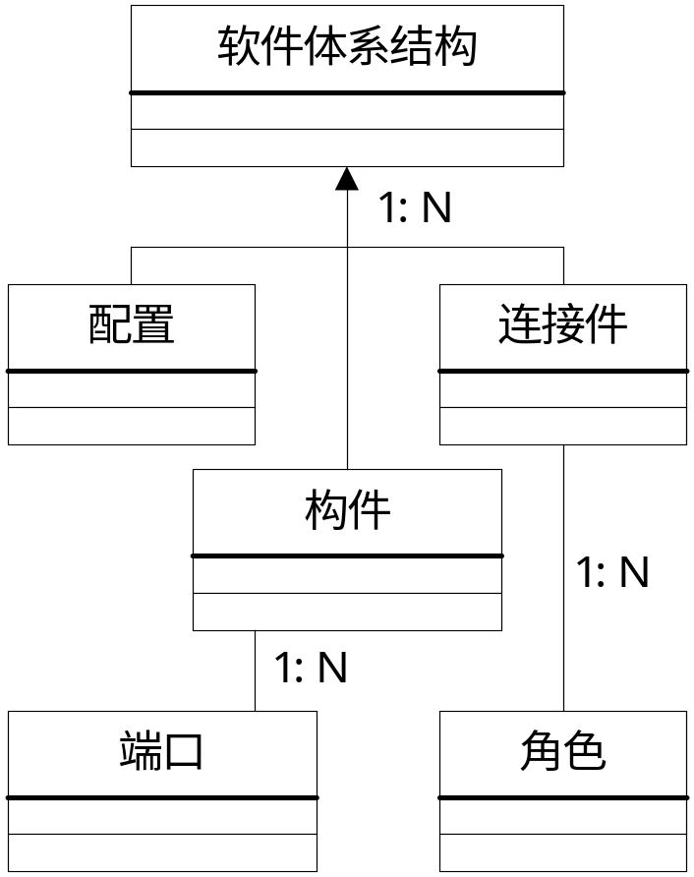
2、软件体系的核心模型
构件与连接件之间拓扑逻辑和约束
构件之间的连接，如过程调用
具有某种功能的软件模块单元。
构件与外部环境之间的交互点
连接件的接口表示和交互参与者

Slide 6
5.3 .3软件体系结构风格
软件体系结构风格反映了领域中众多系统所共有的结构和语义特性，并指导如何将各个模块和子系统有效地组织成一个完整的系统。

Slide 7
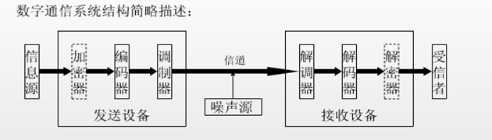
5.3.3软件体系结构风格
软件体系结构风格是一种惯用模式，它指导如何将元素组成系统。
（1）管道过滤器（pipes &filters）
是完成一个特定功能的构件，有特定的输入集和输出集
过滤器
过滤器
过滤器
过滤器
过滤器
过滤器
管道：构件的连接件
过滤器
过滤器
过滤器

Slide 8
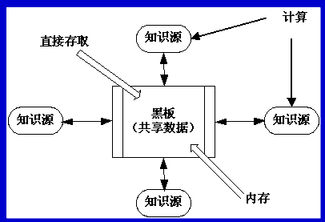
（2）仓库风格
以数据为中心的体系结构，有中央数据构件和周围应用构件两种部件。
客户软件
客户软件
客户软件
中央数据存储
客户软件
客户软件
中央数据被动：客户软件向中央数据操作数据
中央数据主动：中央请求服务，如模式识别。
  知识源改变黑板的内容，从而逐步得出问题的解。在问题求解过程中所产生的部分解全部记录在黑板上。

Slide 9
（3）主程序/子程序风格
主程序（主控）
控制子程序
控制子程序
控制子程序
控制子程序
应用子程序
应用子程序
应用子程序
控制子程序
应用子程序
应用子程序
应用子程序
是面向过程设计的结果
上层模块负责模块的控制和调用，下层模块实现具体功能
软件复用能力不强，应对变化的能力不强的不足

Slide 10
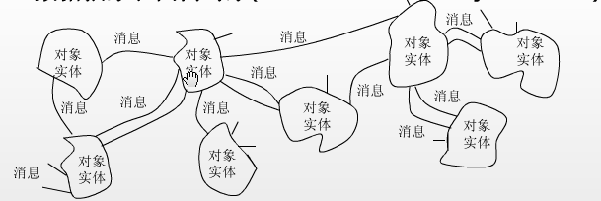
（4）面向对象风格
对象通过消息传递（函数和过程调用）来实现交互
对象维护自身的完整性
对象对其它对象隐藏它的表示
一个对象和其他对象交互时，它必须知道其他对象的标识。

Slide 11
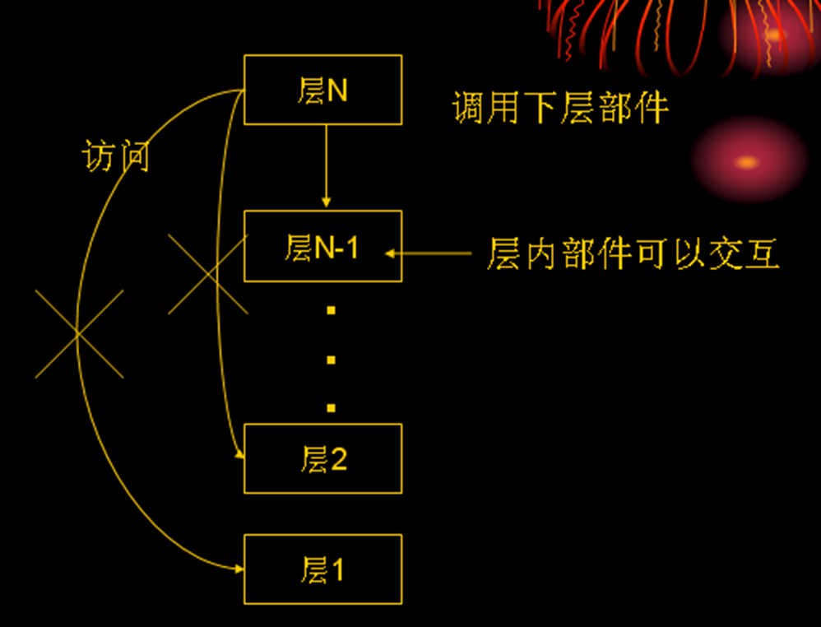
（5）分层模型：一个分层系统是按照层次结构组织的，每一层向它的上层提供服务，同时它又是下层的客户。
使用
客户
层N
高
层N-1
.
.
.
层1
低

Slide 12

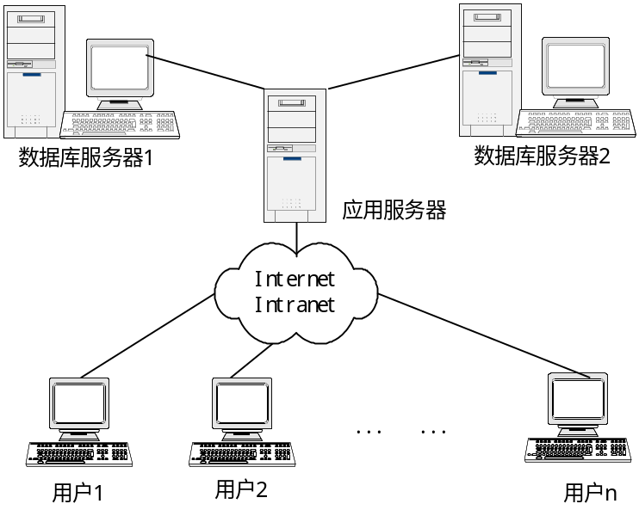
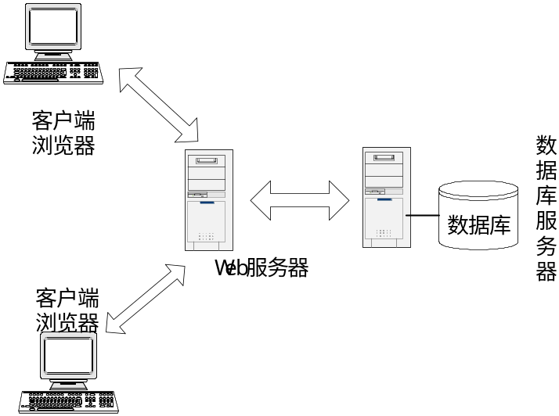
（6）客户/服务器（Client/Server）体系结构
传统两层C/S结构：
发送请求
执行任务
返回响应
三层C/S结构：
B/S结构：

Slide 13
第5章 软件设计（2）
5.3 软件体系结构设计
    5.3.1软件体系结构定义
    5.3.2软件体系结构建模
    5.3.3软件体系结构风格
5.4 结构化设计方法
    5.4.1结构化设计概述
    5.4.2体系结构设计（重点）
    5.4.3数据设计
    5.4.4过程设计
    5.4.5人机界面设计

Slide 14
    5.4结构化设计方法
    5.4.1结构化设计概述
1、从结构化分析到结构化设计
加
数
据
工
过程设计
对
E-R图
数据
流图
规
象
数据
字典
约
接口设计
描
述
体系结构设计
状态变迁图
控制规约
数 据 设 计
分析模型
设计模型

Slide 15
    5.4.1结构化设计概述
2、结构化设计的表示工具
软件结构图
概要设计：
程序流程图
盒图（N-S图）
问题分析图（PAD图）
决策树
决策表
PDL语言
详细设计：

Slide 16
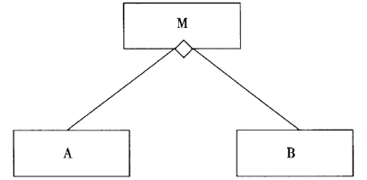
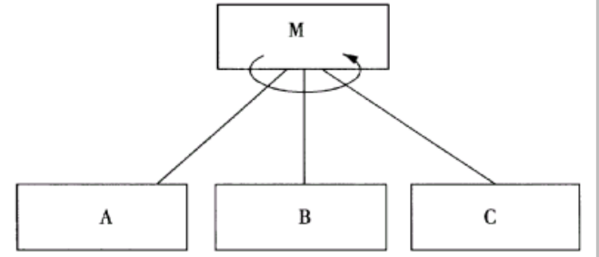
3、概要设计的表示工具：软件结构图
（1）定义：软件结构图表示软件的层次结构和调用关系，还表示模块间的信息传递。
尾部空心圆表示数据信息
尾部实心圆表示控制信息
A
一般认为上上面的模块调用下面的模块。
A
调用模块
Y
X
Z
Z
B
被调用模块
B
C
基本结构：只表示调用关系
含信息传递表示
判定调用
循环调用

Slide 17
（2）常见的几种模块：
Y
X
X
X
Y
Y
Y
X
（1）传入模块
（2）传出模块
（3）协调模块
X
Y
X
X
（4）源模块
（5）漏模块
（4）变换模块

Slide 18
第5章 软件设计（2）
5.3 软件体系结构设计
    5.3.1软件体系结构定义
    5.3.2软件体系结构风格
5.4 结构化设计方法
    5.4.1结构化设计概述
    5.4.2将数据流图映射成软件结构图（重点）
    5.4.3数据设计
    5.4.4过程设计
    5.4.5人机界面设计

Slide 19
    5.4.2 软件体系结构设计
（1）什么是面向数据流的设计方法？
面向数据流的设计方法定义了一些不同的“映射”，利用这些映射可以把数据流图变换成软件体系结构。
输入数据
数据输入处理
输入数据
数据
计算
计算结果
数据输出处理
输出数据
源点
终点
映射
数据计算系统
输入数据
输出数据
计算结果
输入数据
输入
计算
输出

Slide 20
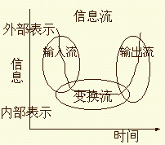
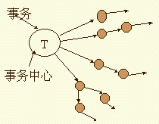
（2）数据流的类型:
  1）变换流
输入数据流
变换中心
输出数据流
  2）事务流
处理中心T的任务：
（1）接收输入数据（输入数据又称为事务）；
（2）分析每个事务以确定它的类型；
（3）根据事务类型选取一条活动通路。

Slide 21
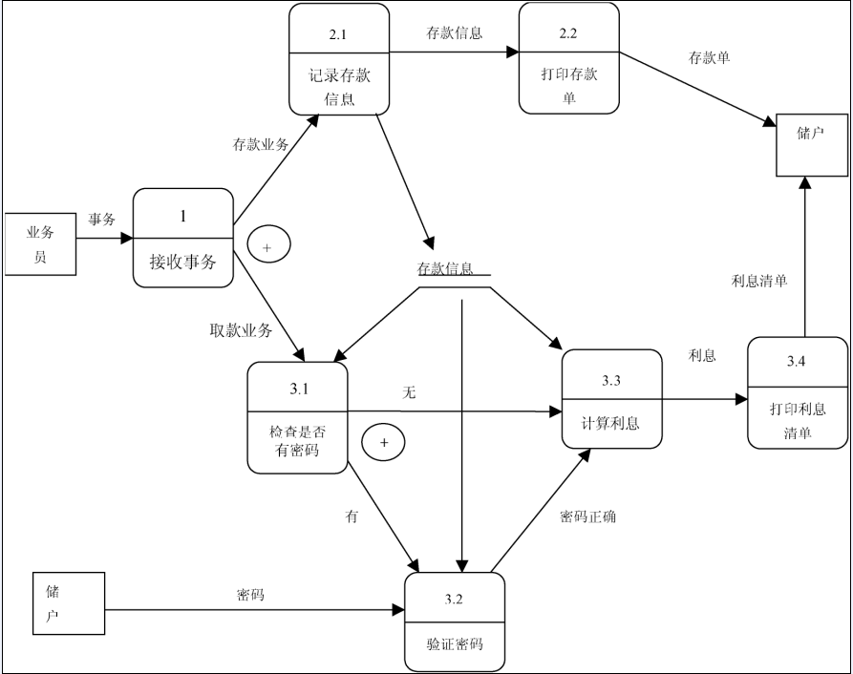
3）混合型（通常没有单纯的事务型）

Slide 22
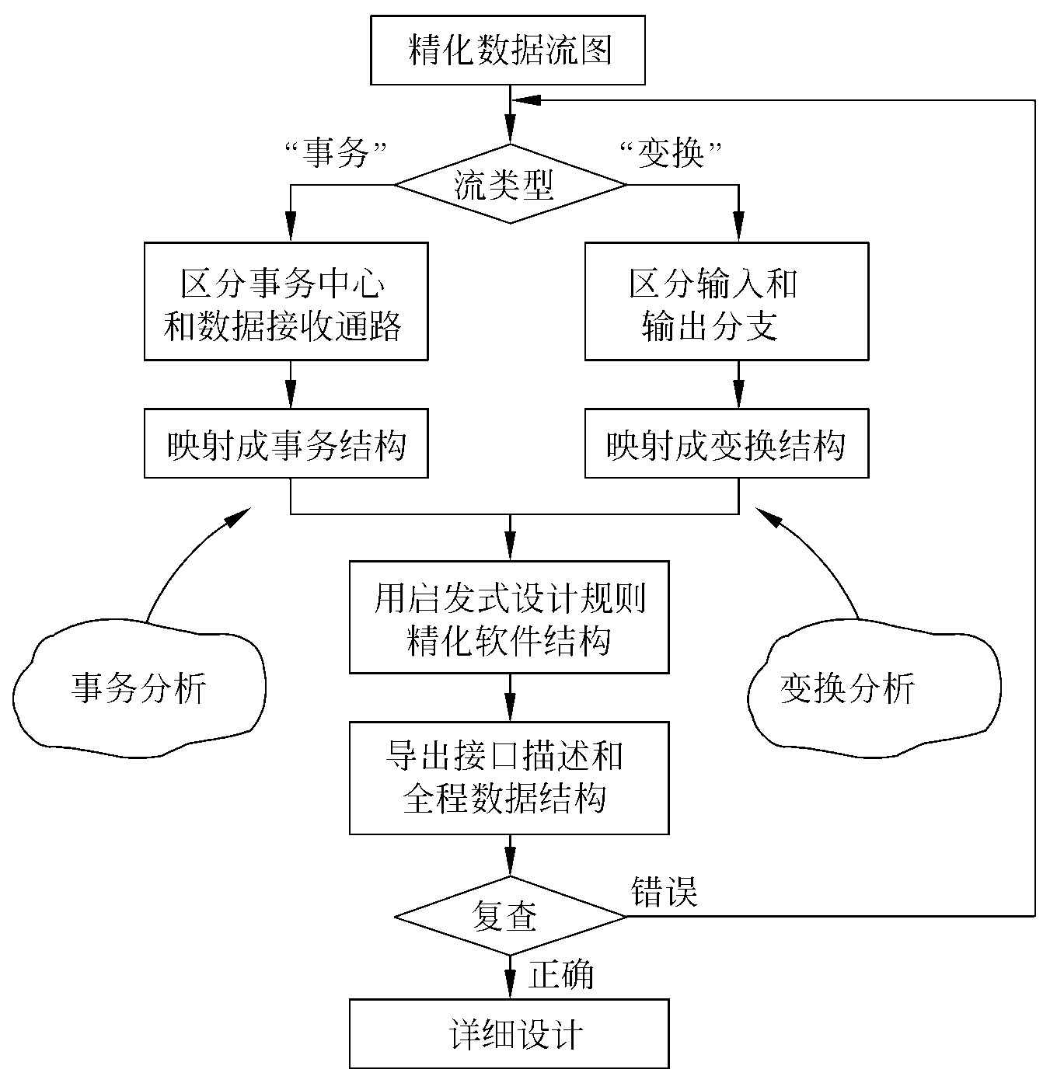
（3）面向数据流的软件结构设计过程
3. 设计过程

Slide 23
    5.4.2 软件体系结构设计
（4）变换分析的设计方法
变换分析的步骤
STEP1：复查并精化数据流图；确定数据流图具有变换特性；
STEP2：确定输入流和输出流的边界，从而分离出变换中心；
STEP3：完成“第一级分解”，确定顶层和第一层；
STEP4：完成“第二级分解”，确定第二层和其他层；
STEP5：采用启发规则对得到的初始软件结构进行精化。

Slide 24
变换分析的步骤详解
第1步：确定是变换型还是事务型。
没有事务分支就是变换型
第2步：找出变换中心。
格式化1
已格式化
数据1
初始化
数据
已编辑
数据
有效
数据
值1
计算
能对数据产生根本改变的处理就是变换中心
编辑
检验
值2
格式化2
预格式化
数据2
格式化3
已格式化
数据2
变换中心
传入部分
传出部分

Slide 25
逻辑输出
逻辑输入
物理输出
物理输入
W
f8
f1
A
f2
B
R
传出
f3
f7
P
f9
传入
U
f10
V
f6
f4
C
f5
Q
输入流
变换中心
输出流
变换型数据流图

Slide 26
第3步：完成第一级分解。先画出顶层第一层模块
逻辑输出
逻辑输入
物理输出
物理输入
W
f8
f1
A
f2
B
f3
R
传出
P
f7
f9
传入
U
f10
V
f6
f4
C
f5
Q
输入流
变换中心
输出流
顶层
（一个协调模块）
MC
f3,f5
f8,f9
f3,f5
f8,f9
第一层
（完成数据传递和变换）
MA
MT
ME

Slide 27
第4步：进行二级分解。把数据流图中的加工按照一定的规则转换为结构图中的模块，直至画出每个分支所需要的全部模块，获得系统的初始结构图。
W
f1
f8
f11
A
f2
B
f3
R
P
f7
f9
U
f10
V
f12
f6
f4
C
f5
Q
Mc
中间模块既有中间数据传递功能，也有自己的独立功能。
f3,f5
f8,f9
f3,f5
f8,f9
MA
MT
ME
f5
f8f9
f9
f3
f5
f3f6
f8
f6
f7f7
B
C
Q
P
R
W
U
f2
f4
f₁₁
f10
A
读入f4
传出f₁₁
V
f1
f₁₂
读入f1
传出f₁₂

Slide 28
二级分解的第二种画法
W
f1
A
f2
B
R
f8
f3
f7
f11
P
f6
f9
U
f10
V
f4
C
f5
Q
f12
中间模块只取传递数据的作用，没有自己的独立功能。
Mc
f8,f9
f3,f5
f3,f5
f8,f9
MA
MT
ME
f3
f5
f5
f8,f9
f8
f9
f3f6
f6
f7 f7
取得f3
取得f5
Q
P
R
传出f8
输出f9
f2
f3, f4
f9
f10
f2
f4
f5
f8
f11
f10
f₁₁
取得f2
B
读入f4
C
W
输出f₁₁
U
传出f₁₀
f1
f2
f12
f1
读入f1
A
所有有处理能力的模块都在叶子结点上。
V
输出f₁₂

Slide 29
第二种方法再解释：
（1）所有的模块都分为两类：S（协调、传入、传出）和T（变换）；S辅助模块，T对话数据流图中的每一个处理。
（2）先完成第一级分解：
S(协调)
S(传入)
T(变换)
S(传出)
（3）完成以下各层的映射。
对于传入模块，其下属模块应是S—T型，S表示对上层传入数据的传入模块，T表示对这个传入数据进行加工处理的模块。
对于传出模块，其下属模块应是T—S型，T表示对这个传出数据的加工处理的模块，S表示对经过加工处理的数据进行传出的模块。

Slide 30
变换中心
格式化1
初始化
数据
已编辑
数据
有效
数据
值1
已格式化
数据1
编辑
检验
计算
格式化2
格式化3
值2
预格式化
数据2
已格式化
数据2
S
S
T
S
S
S
T
T
S
T
S
S
T
T
S

Slide 31
变换中心
格式化1
有效
数据
值1
已格式化
数据1
初始化
数据
编辑
已编辑
数据
检验
计算
格式化2
格式化3
S
值2
S
T
S
S
预格式化
数据2
已格式化
数据2
S
T
T
S
T
S
变换数据
S
T
T
S
值2
有效数据
值1
值1
有效数据
值2
传入有效数据
计算
传出值1
传出值2
已编辑数据
值1
已格式1
值2
预格式2
已编辑
数据
有效数据
已格式1
预格式2
传入已编辑数据
检验数据
格式化1
传出格式1
格式化2
传出预格式2
预格式2
已格式2
初始数据
已编辑
数据
已格式2
初始数据
读入数据
编辑数据
格式化3
传出格式2

Slide 32
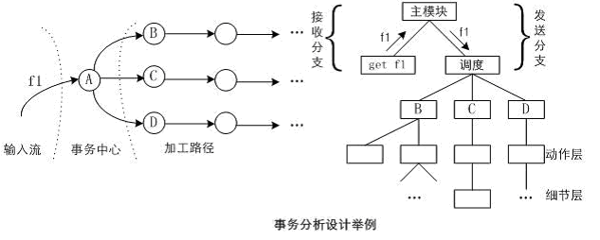
    5.4.2 软件体系结构设计
（5）事务分析的设计方法
STEP1：确定DFD中事务中心和加工路径。
STEP2：设计软件结构的顶层和第一层——事务结构。
1）接收分支：负责接收数据。
2）发送分支：通常包含一个调度模块。
STEP3：事务结构中、下层模块的设计、优化等工作同变换结构。
⊕
⊕

Slide 33
示例：银行储蓄系统
第1步：对银行储蓄系统的数据流图进行复查并精化，得到如图所示的
数据流图。
第2步：确定数据流图具有变换特性还是事务特性。

Slide 34
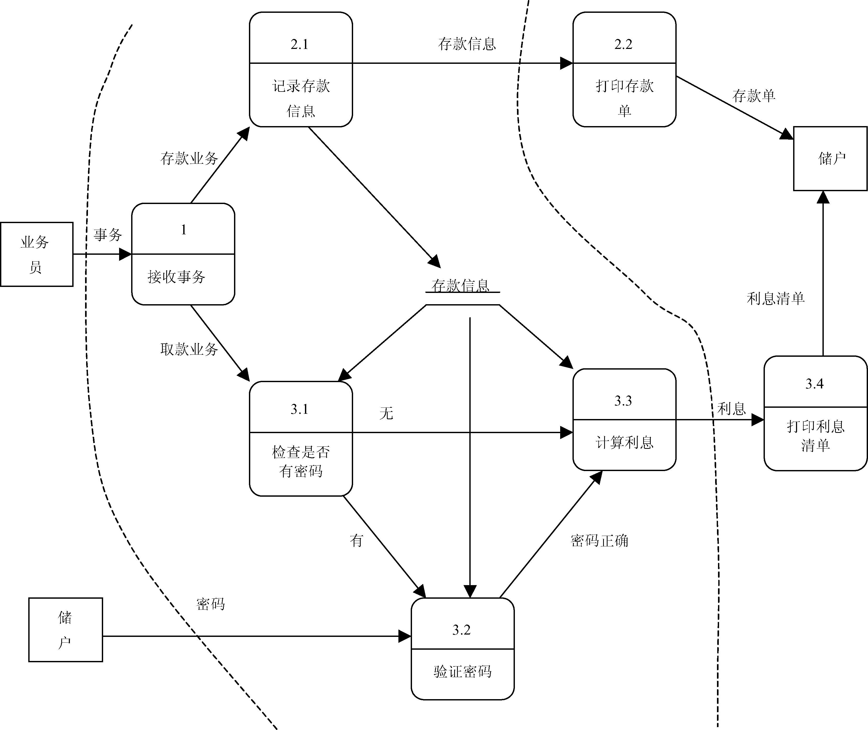
第3步：确定输入流和输出流的边界。

Slide 35
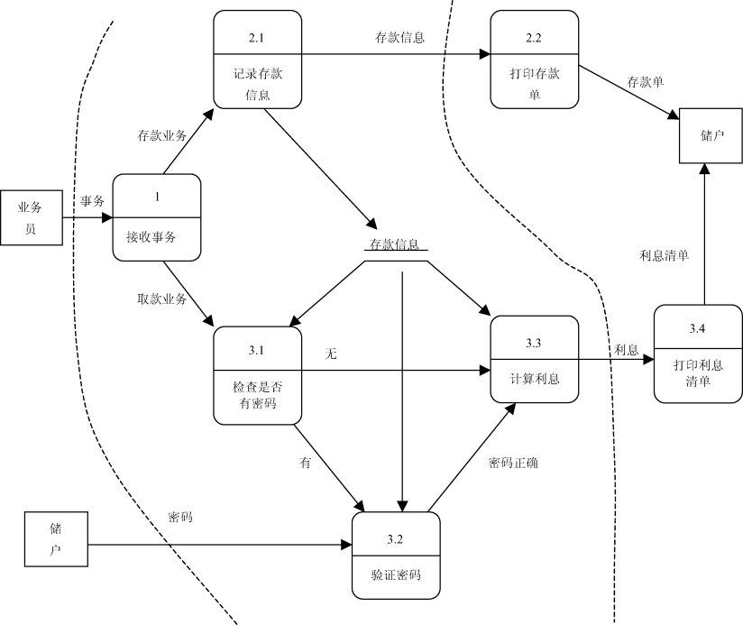
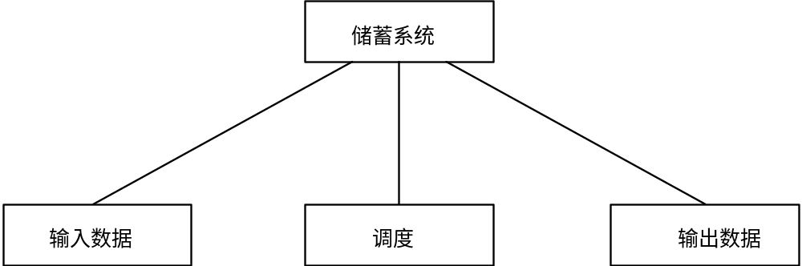
第4步：完成第一级分解。

Slide 36
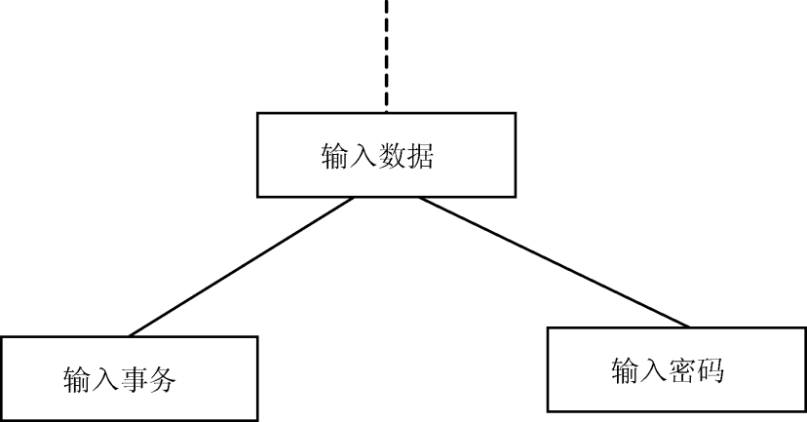

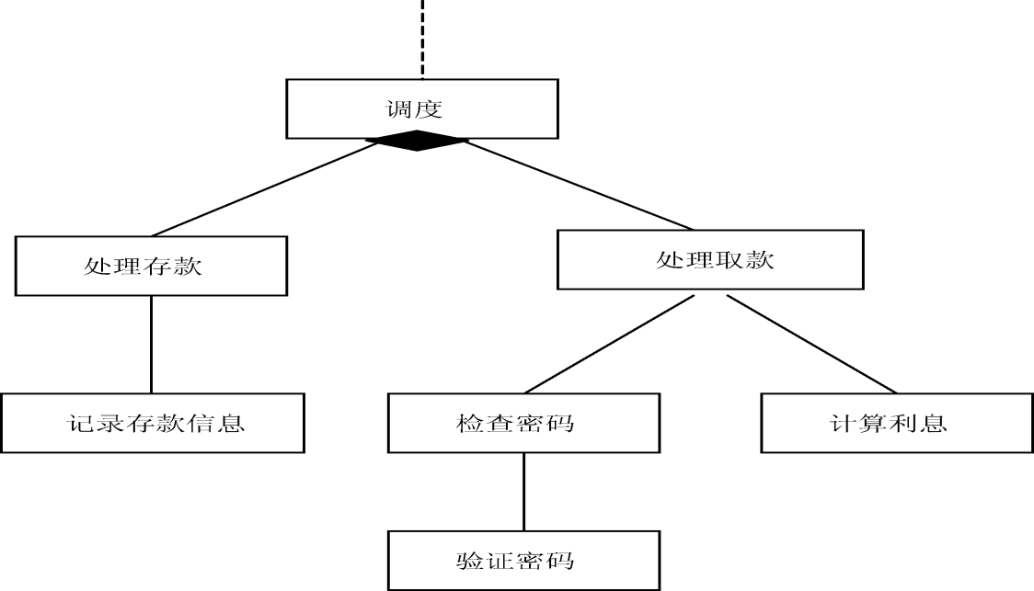
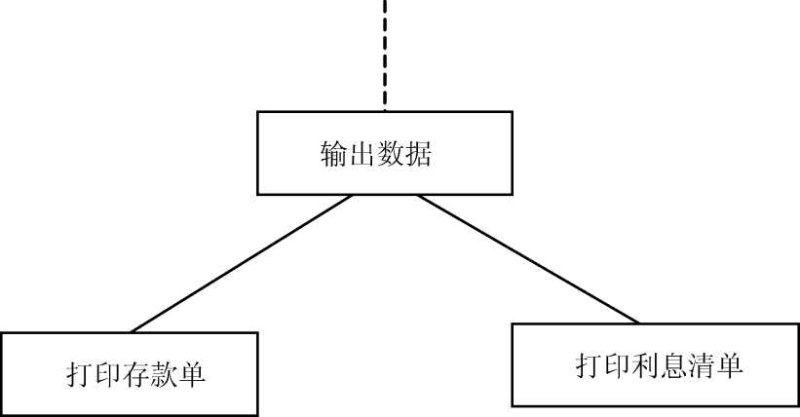
第5步：完成第二级分解。对上图中的“输入数据”、“输出数据”和“调度”模块进行分解，得到未经精化的输入结构、输出结构和事务结构。
(a) 未经精化的输入结构
(b) 未经精化的输出结构
(c) 未经精化的事务结构

Slide 37
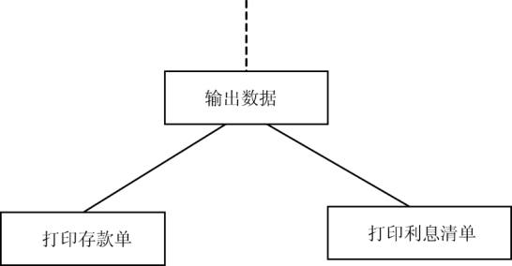


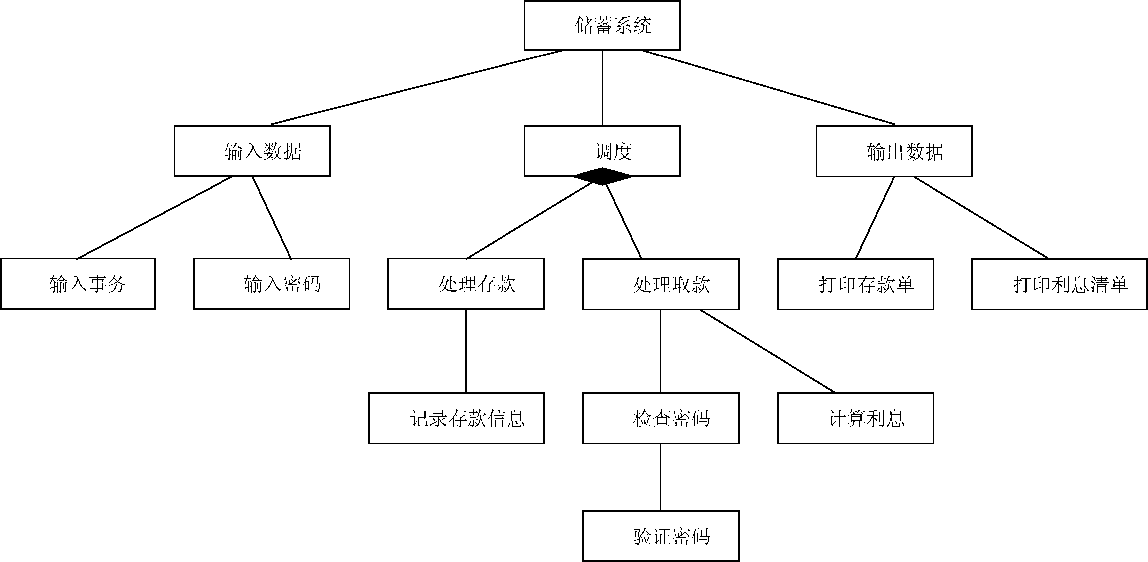
第5步：完成第二级分解。将上面的3部分合在一起，得到初始的软件结构，如图所示。

Slide 38

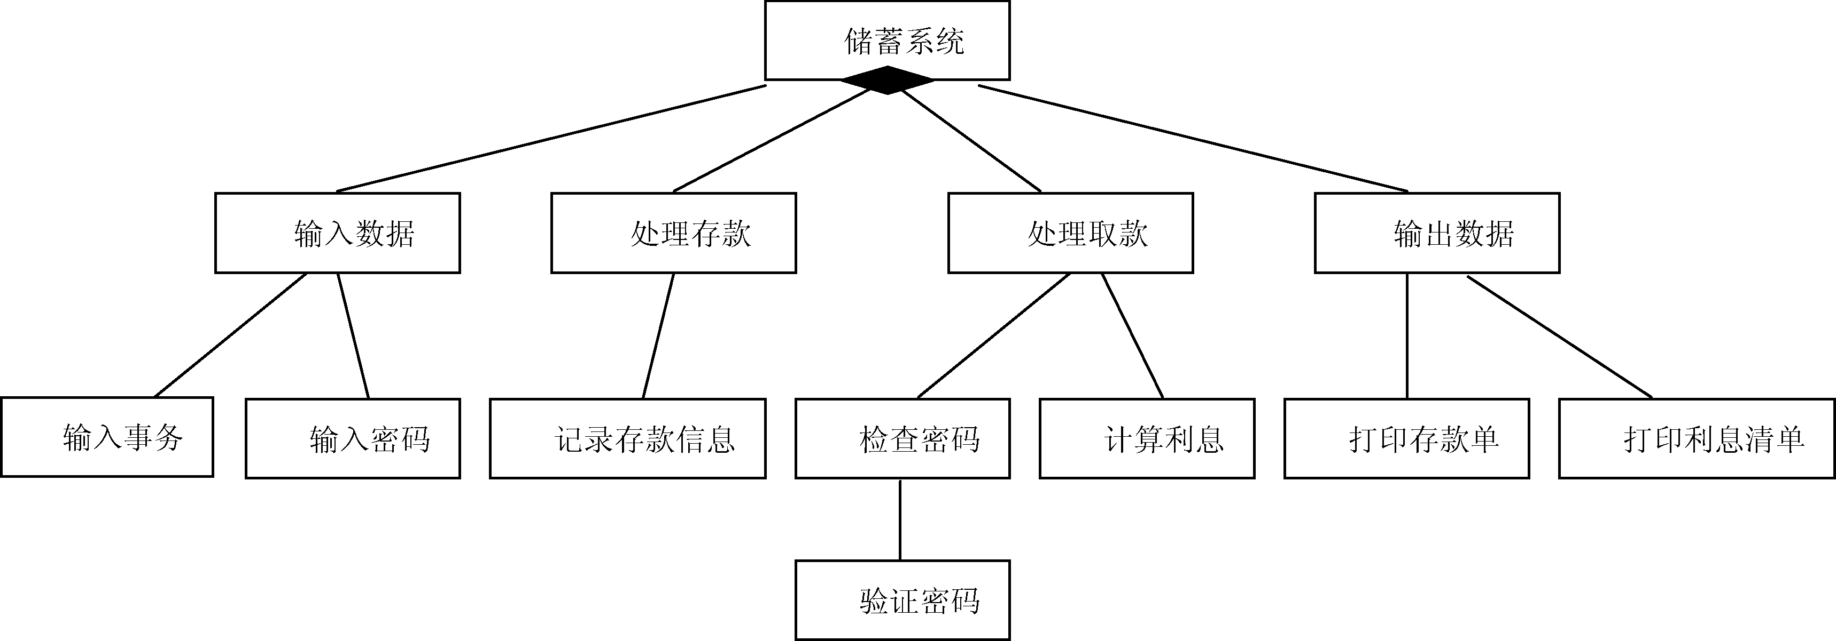
第6步：对软件结构进行精化。
(1) 由于调度模块下只有两种事务，因此，可以将调度模块合并到上级模块中，如图所示。

Slide 39

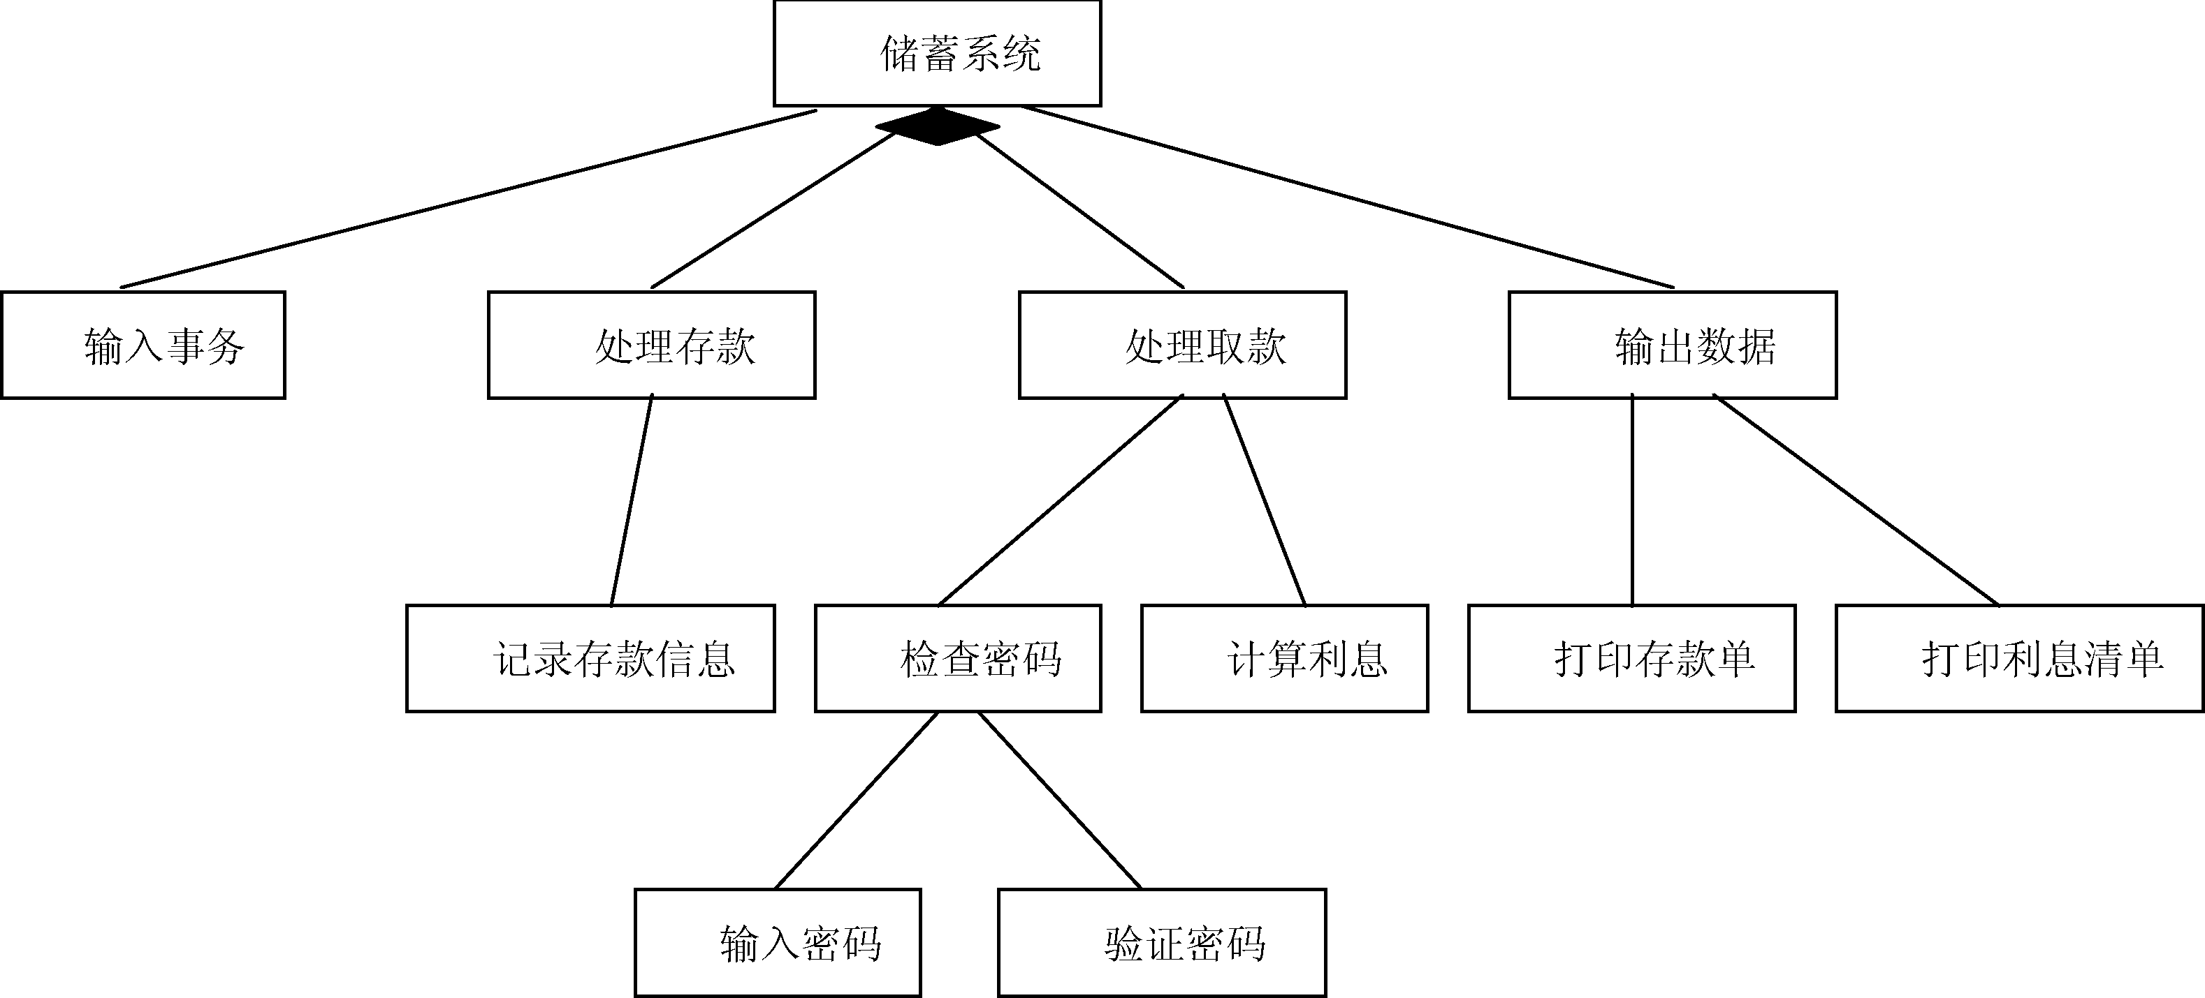
(2) “检查密码”模块的作用范围不在其控制范围之内（即“输入密码”模块不在“检查密码”模块的控制范围之内），需对其进行调整。

Slide 40
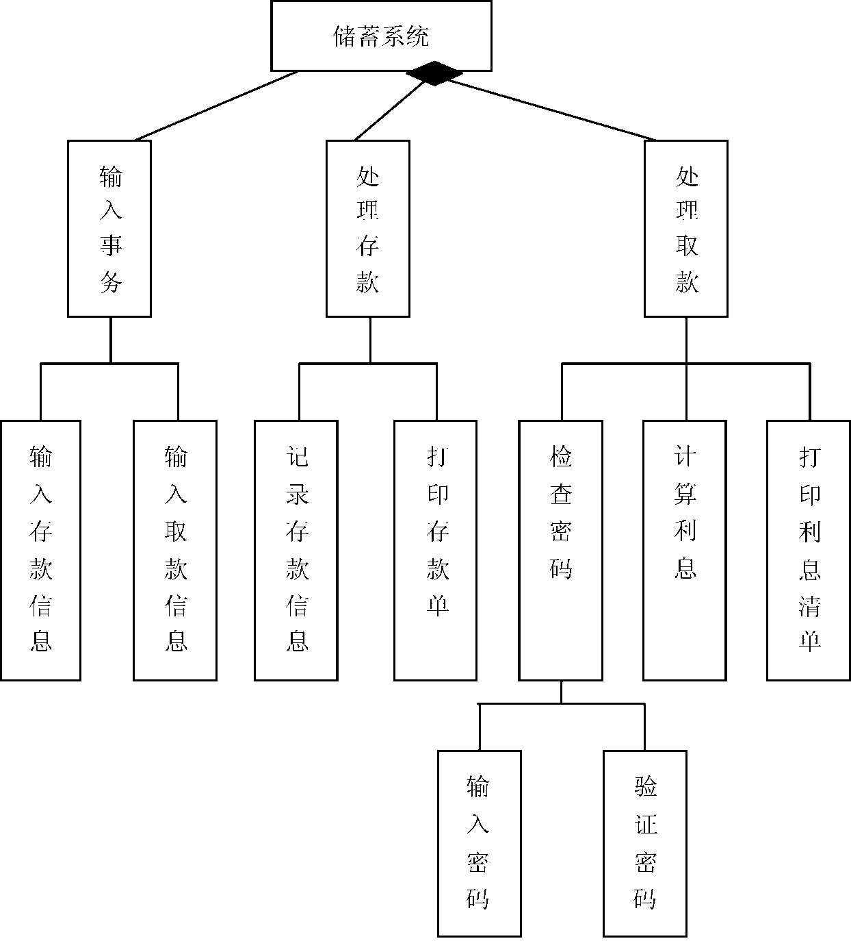

(3) 对“输入事务”模块进行细化。
将“输出数据”合并到“处理存款”和“处理取款”中。

Slide 41
小结：
1、软件体系结构的基本概念、软件体系结构建模和风格（了解）；
2、结构化软件设计方法（掌握）：
从结构分析到结构化设计的映射过程
软件结构图及其组成元素
3、将数据流图映射成软件结构图的方法（掌握）
变换分析设计方法
事务分析设计方法
实例分析

Slide 42
作业：
1、教材P170，三.2
2、将下面的数据流图映射为软件结构图。
f9
f7
F
f3
f4
D
逻辑输出
f1
A
f2
B
C
f6
f5
f8
E
G
逻辑输入
f10
变换中心
H
f11

